Slide 1
МИНИСТЕРСТВО НАУКИ И ВЫСШЕГО ОБРАЗОВАНИЯ РОССИЙСКОЙ ФЕДЕРАЦИИ
Федеральное государственное автономное образовательное учреждение высшего образования
«Южно-Уральский государственный университет(национальный исследовательский университет)»
Высшая школа электроники и компьютерных наук
Кафедра системного программирования
Разработка мобильного приложения для контроля личных финансов
Автор работы:
Студент группы КЭ-403
Г.А. Разуев
Научный руководитель: преподаватель кафедры СП А. А. Валиулин
Челябинск, 2024 г.

Slide 2
Актуальность
Оптимизация финансовой ситуации
Системный подход к расходам
Развитие финансовой грамотности
Доступность приложения в любой момент

Slide 3
Цель и задачи
Цель:
Разработка мобильного приложения для контроля личных финансов
Задачи:
провести анализ литературы
спроектировать мобильное приложение
реализовать мобильное приложение
протестировать мобильное приложение.

Slide 4
Функциональные требования
Требования:
Пользователь должен иметь возможность добавлять расходы и доходы, указывая категорию и комментарии
Пользователь должен иметь возможность просматривать статистики своих расходов и доходов в виде списка и различных агрегированных величин
Пользователь должен иметь возможность редактировать историю своих расходов и доходов.

Slide 5
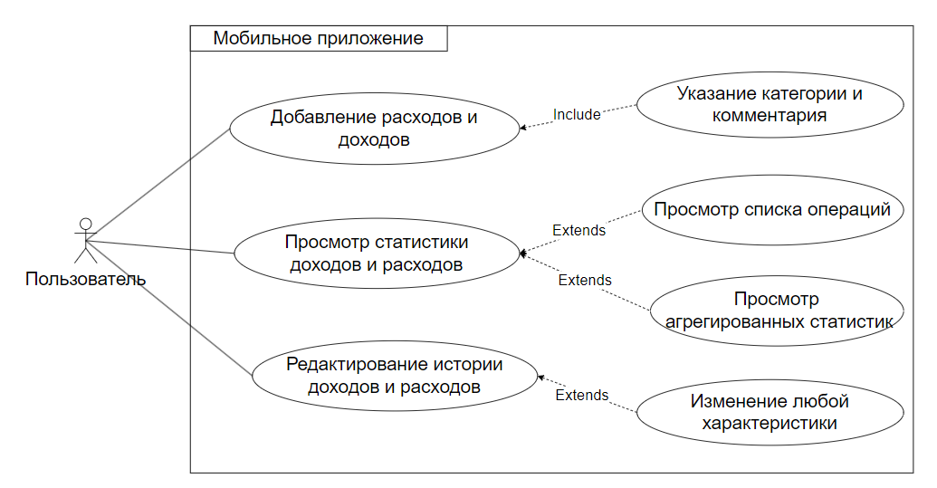
Диаграмма вариантов использования

Slide 6
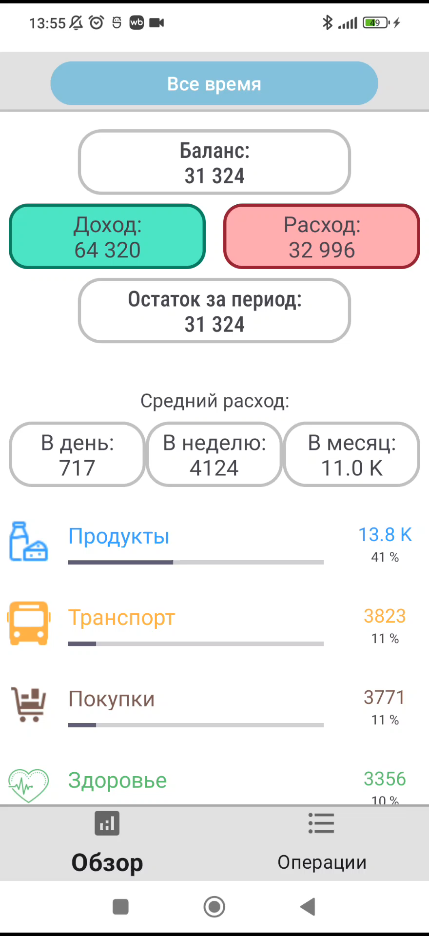
Демонстрация работы приложения

Slide 8
